Slide 1
Study(포인터)

Slide 2
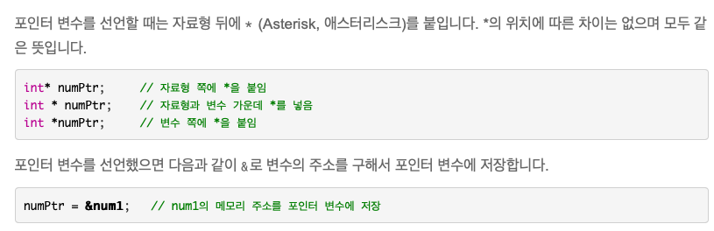
* (Asterisk, 애스터리스크)

Slide 3
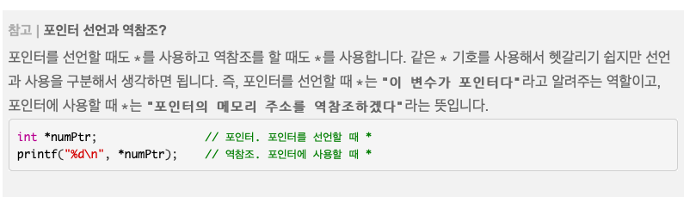
역참조(dereference) 연산자 *
포인터 변수 앞에 붙으면 (*numPtr)
numPtr 에 저장된 메모리 주소로 가서 값을 가져온다.
역참조 연산자를 사용하여 메모리 주소의 값을 가져온다.

Slide 4
메모리의 주소를 구할 때는 변수 앞에 &(주소 연산자) 를 붙이면 된다.

Slide 5
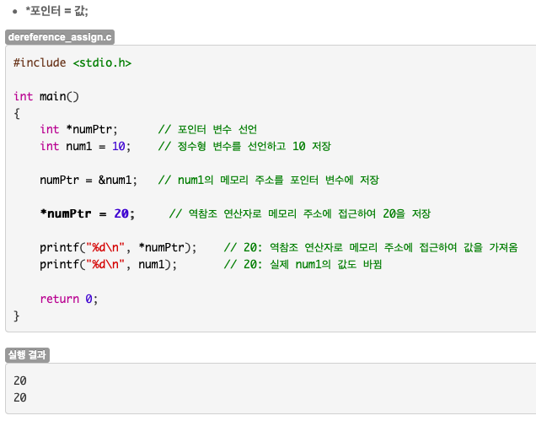
ex)

Slide 6
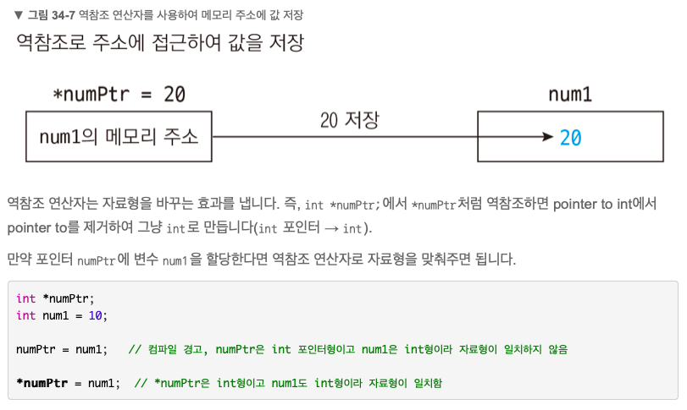
자료형이 맞아야 대입 연산 가능

Slide 7
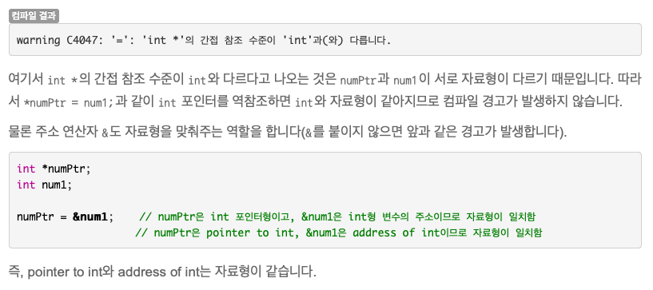

Slide 8
